Slide 1






Ⅱ-1. 복소수와 이차방정식
교과서 p.50
문제 1
다음 복소수의 실수부분과 허수부분을 각각 말하라.
(1) (2) (3)
정답
(1) 실수부분: , 허수부분:
(2) 실수부분: , 허수부분:
(3) 실수부분: , 허수부분:

Slide 2





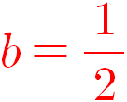

Ⅱ-1. 복소수와 이차방정식
교과서 p.50
문제 2
다음 등식을 만족시키는 두 실수 의 값을 각각 구하라.
(1) (2)
정답
(1) ,
(2) ,

Slide 3



Ⅱ-1. 복소수와 이차방정식
교과서 p.51
예제 1
등식 를 만족시키는 두 실수 의 값을 각각 구하라.
정답
,

Slide 4

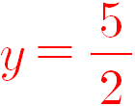

Ⅱ-1. 복소수와 이차방정식
교과서 p.51
문제 3
등식 를 만족시키는 두 실수 의 값을 각각 구하라.
정답
,

Slide 5






Ⅱ-1. 복소수와 이차방정식
교과서 p.51
문제 4
다음 복소수의 켤레복소수를 구하라.
(1) (2) (3)
정답
(1)
(2)
(3)

Slide 6






Ⅱ-1. 복소수와 이차방정식
교과서 p.51
문제 5
다음 등식을 만족하는 두 실수 의 값을 각각 구하라.
(1)
(2)
정답
(1) ,
(2) ,

Slide 7






Ⅱ-1. 복소수와 이차방정식
교과서 p.51
문제 6
켤레복소수가 자기 자신과 같은 복소수를 찾고, 그와 같은 복소수의 특징에 대하여 토론하라.
정답
복소수 를 ( , 는 실수)라고 하면 에서
, 이므로
즉, 일 때 켤레복소수가 자기 자신과 같다.
따라서 켤레복소수가 자기 자신과 같은 복소수는 실수이다.

Slide 8








Ⅱ-1. 복소수와 이차방정식
교과서 p.53
문제 7
다음을 계산하라.
(1) (2)
(3) (4)
정답
(1) (2)
(3) (4)

Slide 9


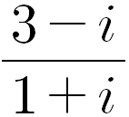



Ⅱ-1. 복소수와 이차방정식
교과서 p.54
예제 2
다음을 계산하여 의 꼴로 나타내라.
(단, 는 실수이다.)
(1) (2)
정답
(1)
(2)

Slide 10
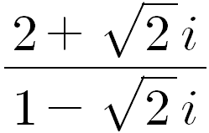



Ⅱ-1. 복소수와 이차방정식
교과서 p.54
문제 8
다음을 계산하여 의 꼴로 나타내라.
(단, 는 실수이다.)
(1) (2)
정답
(1)
(2)

Slide 11

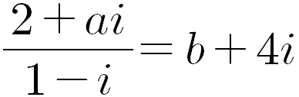




Ⅱ-1. 복소수와 이차방정식
교과서 p.54
문제 9
다음 등식을 만족시키는 두 실수 의 값을 각각 구하라.
(1) (2)
정답
(1) ,
(2) ,

Slide 12










Ⅱ-1. 복소수와 이차방정식
교과서 p.54
문제 10
복소수 ( 는 실수)와 그 켤레복소수 에 대하여 다음의 값이 항상 실수가 되는지 토론하라.
(1) (2) (3)
정답
(1) 이므로 는 항상 실수이다.
(2) 이므로 는 일 때만 실수이다.
(3) 이므로 는 항상 실수이다.

Slide 13
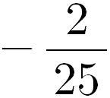






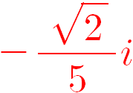
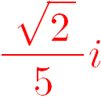
Ⅱ-1. 복소수와 이차방정식
교과서 p.55
문제 11
다음 수의 제곱근을 구하라.
(1) (2) (3)
정답
(1) ,
(2) ,
(3) ,

Slide 14




Ⅱ-1. 복소수와 이차방정식
교과서 p.55
문제 12
다음은 의 값을 계산한 것이다. 물음에 답하라.
(1) 위의 계산 과정 중에서 잘못된 부분을 찾고, 그 이유를 설명하라.
(2) 의 값을 바르게 계산하라.
정답
(1) 일 때, 이므로
과 같이 계산할 수 없다.
(2)

Slide 15






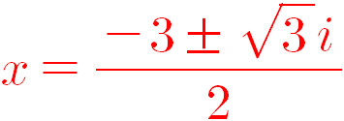

Ⅱ-1. 복소수와 이차방정식
교과서 p.57
문제 1
다음 이차방정식의 근을 구하고, 그 근이 실근인지 허근인지 말하라.
(1) (2)
(3) (4)
정답
(1) 또는 , 실근 (2) (중근), 실근
(3) , 실근 (4) , 허근

Slide 16




Ⅱ-1. 복소수와 이차방정식
교과서 p.58
문제 2
다음 이차방정식의 근을 판별하라.
(1) (2)
(3) (4)
정답
(1) 서로 다른 두 실근 (2) 중근
(3) 서로 다른 두 허근 (4) 서로 다른 두 허근

Slide 17


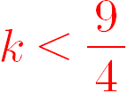
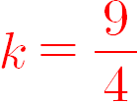
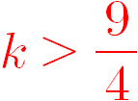
Ⅱ-1. 복소수와 이차방정식
교과서 p.58
예제 1
이차방정식 이 다음과 같은 근을 갖도록 실수 의 값 또는 범위를 정하라.
(1) 서로 다른 두 실근 (2) 중근
(3) 서로 다른 두 허근
정답
(1) (2) (3)

Slide 18




Ⅱ-1. 복소수와 이차방정식
교과서 p.59
문제 3
이차방정식 이 다음과 같은 근을 갖도록 실수 의 범위를 정하라.
(1) 서로 다른 두 실근
(2) 서로 다른 두 허근
정답
(1)
(2)

Slide 19

Ⅱ-1. 복소수와 이차방정식
교과서 p.59
문제 4
이차방정식 이
중근을 갖도록 실수 의 값을 정하라.
정답
,

Slide 20


Ⅱ-1. 복소수와 이차방정식
교과서 p.59
문제 5
이차방정식 이 실근을 갖도록 하는 자연수 의 값을 모두 구하라.
정답
, , , , , , ,

Slide 21




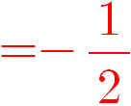
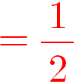
Ⅱ-1. 복소수와 이차방정식
교과서 p.61
문제 1
다음 이차방정식의 두 근의 합과 곱을 각각 구하라.
(1) (2)
정답
(1) (두 근의 합) , (두 근의 곱)
(2) (두 근의 합) , (두 근의 곱)

Slide 22





Ⅱ-1. 복소수와 이차방정식
교과서 p.61
예제 1
이차방정식 의 두 근을 ,
라고 할 때, 의 값을 구하라.
정답

Slide 23



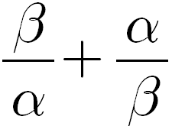



Ⅱ-1. 복소수와 이차방정식
교과서 p.61
문제 2
이차방정식 의 두 근을 ,
라고 할 때, 다음 식의 값을 구하라.
(1) (2)
정답
(1)
(2)

Slide 24




Ⅱ-1. 복소수와 이차방정식
교과서 p.62
예제 2
두 수 , 을 근으로 하고,
의 계수가 인 이차방정식을 구하라.
정답

Slide 25







Ⅱ-1. 복소수와 이차방정식
교과서 p.62
문제 3
다음 두 수를 근으로 하고, 의 계수가 인 이차방정식을 구하라.
(1) ,
(2) ,
정답
(1)
(2)

Slide 26




Ⅱ-1. 복소수와 이차방정식
교과서 p.64
중단원 학습 점검 01
등식 를 만족시키는
두 실수 , 에 대하여 의 값을 구하라.
정답

Slide 27
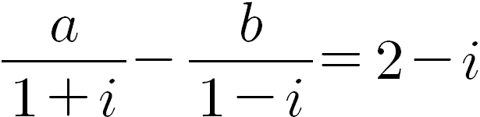


Ⅱ-1. 복소수와 이차방정식
교과서 p.64
중단원 학습 점검 02
등식 를 만족시키는
두 실수 , 에 대하여 의 값을 구하
라.
정답

Slide 28



Ⅱ-1. 복소수와 이차방정식
교과서 p.64
중단원 학습 점검 03
에 대한 이차방정식
이 중근을 갖도록 하는 모든 실수 의 값의
합을 구하라.
정답

Slide 29


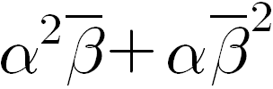


Ⅱ-1. 복소수와 이차방정식
교과서 p.64
중단원 학습 점검 04
두 복소수 , 에 대하여
복소수 의 실수부분의 값을 구하
라. (단, 복소수 는 의 켤레복소수이다.)
정답

Slide 30



Ⅱ-1. 복소수와 이차방정식
교과서 p.64
중단원 학습 점검 05
복소수 에
대하여 이 음의 실수가 되도록 하는 실수
의 값을 구하라.
정답

Slide 31
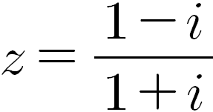
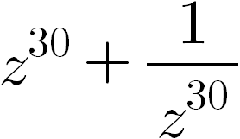

Ⅱ-1. 복소수와 이차방정식
교과서 p.65
중단원 학습 점검 06
복소수 에 대하여 의 값
을 구하라.
정답

Slide 32


Ⅱ-1. 복소수와 이차방정식
교과서 p.65
중단원 학습 점검 07
에 대한 이차방정식
이 서로 다른 두 실근을 갖도록 하는 모든
자연수 의 값의 합을 구하라.
정답

Slide 33





Ⅱ-1. 복소수와 이차방정식
교과서 p.65
중단원 학습 점검 08
이차방정식 의 두 근을 ,
라고 할 때,
의 값을 구하라.
정답

Slide 34









Ⅱ-1. 복소수와 이차방정식
교과서 p.65
중단원 학습 점검 09
이차방정식 의 두 근이 ,
이고, 이차방정식
의 두 근이 , 일 때, 두 실수 , 를 근으
로 하고, 의 계수가 인 이차방정식을 구
하라.
정답

